Slide 1
Berechnung des Bruttoinlandsprodukts
Das BIP lässt von 3 Seiten her bestimmen, die alle eine unterschiedliche Sichtweise der Volkswirtschaft darstellen
Entstehungsrechnung – Beitrag der verschiedenen Wirtschaftssektoren zur
gesamtwirtschaftlichen Wertschöpfung.
Verwendungsrechnung – Komponenten der gesamtwirtschaftlichen
Nachfrage bzw. Einsatz der hergestellten Güter.
Verteilungsrechnung – Verteilung nach den verschiedenen Einkommensarten,
insbesondere den Produktionsfaktoren Arbeit und Kapital.
Die Entstehungsseite setzt den Fokus auf die Produktion und widerspiegelt damit so etwas wie die Angebotsseite der Volkswirtschaft
Die Verwendungsseite fragt, wie das entstandene Einkommen in einer Volkswirtschaft ausgegeben wird und repräsentiert damit die Nachfrageseite
Im Produktionsprozess, bzw. bei der Einkommensentstehung kann grundsätzlich gefragt werden, wie die Produktionsleistungen erbracht werden. Im Allgemeinen unterscheidet man dabei nach selbstständiger und unselbstständiger Arbeit, was letztlich mit einer Unterscheidung nach Arbeit und Kapital assoziiert werden kann (vgl. Neoklassische Produktionsfunktion F(K,L) aus der Mikro!)
Notes:
1

Slide 2
Komponenten des Bruttoinlandsprodukts
Dies ist das grundsätzliche Schema, wie das BIP von allen drei Seiten durch das Statistische Bundesamt berechnet wird.
Für alle 3 Seiten werden Primärdaten erhoben. Dies bedeutet natürlich durch statistische Unsicherheiten, dass man nicht, jeweils von den 3 Seiten kommend, die gleiche Zahl für das BIP erhält.
Durch Plausiblitätschecks werden dann aber in einem Prüfverfahren alle drei Berechnungsarten aufeinander abgestimmt, so dass dann alle 3 Monate eine feste Zahl als BIP ausgewiesen wird
Wichtig ist außerdem, dass man sich im Klaren ist, dass Bruttowertschöpfung, Bruttoinlandsprodukt und Volkseinkommen statistisch klar definierte Begriffe sind, die zwar alle in der gleichen Größenordnung liegen, die sich aber nicht entsprechen. Im Sprachgebrauch werden diese drei Begriffe allerdings häufig synonym für die gesamtwirtschaftliche Leistung eines Landes verwendet!
Notes:
2

Slide 3
Aufgabe: Bruttoinlandsprodukt
Berechnen Sie gemäß der VGR die fehlenden Größen
Quelle: Destatis (VGR 2020), jeweilige Preise, Mrd. Euro
Notes:
3

Slide 4
VGR Deutschland 2018
Berechnen Sie die fehlenden Größen!
Notes:
4

Slide 5
VGR Deutschland 2020
Nicht gleich nachschauen!
Abweichungen sind auf Rundungen zurückzuführen. Diese Tabelle beruht auf Daten des Statistischen Bundesamtes
Mit Zahlen auf 3 Nachkommastellen!
Notes:
5

Slide 6
Entstehungsrechnung
Die 11 Hauptkategorien der Entstehungsseite gliedern sich in folgende Sektoren
Dies ist als Überblick gedacht, um eine Idee für die Größenordnungen zu bekommen
Wichtig ist, sich zu merken, dass die Zahlen gemäß dem Konzept der Bruttowertschöpfung bestimmt werden und erst im Anschluss pauschal über die gesamte Produktion mit den Saldo aus Steuern und Subventionen zum Bruttoinlandsprodukt übergegangen wird

Slide 7
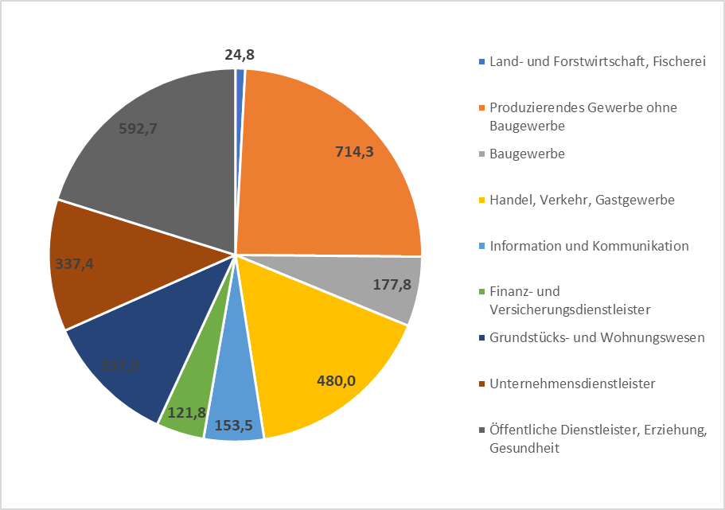
Bruttowertschöpfung Deutschland 2020
Auffällig ist, dass die Agrarwirtschaft nur noch 1-2% zur Bruttowertschöpfung (BWS) beiträgt, die öffentliche Wahrnehmung aber deutlich größer ist.
Nicht zuletzt in aktuellen Koalitionsverhandlungen wird dieser Bereich in Bezug auf eine nachhaltige Wirtschaftsweise eine große Bedeutung haben. Insbesondere hat der landwirtschaftliche Sektor hier in der Region für die Kreise Friesland, Ammerland, Cloppenburg eine enorme Bedeutung
Produzierendes Gewerbe und Handel machen aber nicht überraschend zusammengenommen, neben den öffentlichen Dienstleistungen den größten Anteil an der Bruttowertschöpfung aus
Quelle: Destatis, jeweilige Preise, Mrd. Euro

Slide 8
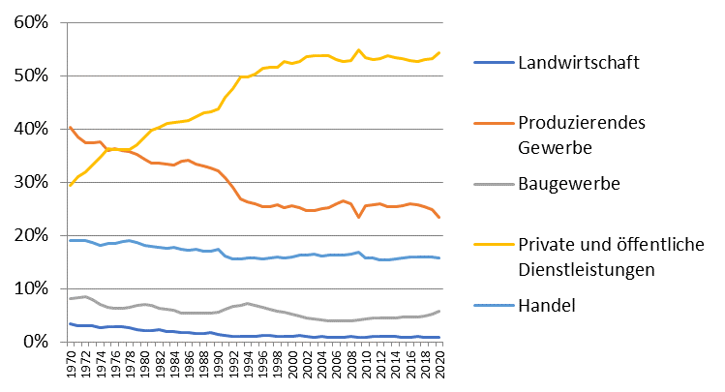
Entwicklung der nominalen Anteile an der Bruttowertschöpfung (Deutschland)
Grundsätzlich sollte man bei einer ersten deskriptiven Analyse nie beim Ist-Stand verharren, sondern immer versuchen, je nach Datenverfügbarkeit, einen Blick in die längere Vergangenheit zu bekommen.
Eine Betrachtung der Zeitreihen über die letzten 5 Jahrzehnte zeigt deutlich den Wandel von der Industriegesellschaft zur Dienstleistungsgesellschaft
1970 lag der Anteil des produzierenden Gewerbes an der BWS bei 40% und ist mittlerweile auf gut 20% gefallen
Umgekehrt ist der Dienstleistungsanteil über den gleichen Zeitraum von 30% auf etwa 55% gestiegen
Handel und Bau liegen dagegen konstant etwa bei 15% und 5%
Interessant ist außerdem die aktuelle Entwicklung im Jahr 2020 der Zunahme des relativen Anteils der Dienstleistungen und die Abnahme des Industrieanteils gegenüber dem Vorjahr. Wir sehen hier ganz klar die Auswirkungen der Kontaktbeschränkungen im letzten Jahr, die dazu geführt haben, dass sowohl Dienstleistungen und Industrieprouktion beide absolut zurückgegangen sind. Im Lockdown es aber gerade die digitalen Dienstleistungen weniger stark getroffen hat. Hier wird es sehr interessant sein, inwieweit dies nur ein temporärer Effekt ist, und sich dieses Jahr wieder zurückbildet, oder wir hier einen langfristigen Trend durch die Digitalisierung sehen.
Quelle: Destatis, jeweilige Preise
Diese Produktionsstruktur ist per se nicht als gut oder schlecht zu bezeichnen. So ist der Industrieanteil in Deutschland mit mehr als 20% im internationalen Vergleich mit den entwickelten Volkswirtschaften immer noch relativ hoch. Anfang der 2000er wurde daher Deutschland als der „kranke“ Mann Europas bezeichnet. Nach der Finanzkrise wurde dieser Anteil als Begründung dafür genommen, dass Deutschland sehr gut durch die Krise gekommen ist, weil die Transformation hin zu bspw. Finanzdienstleistungen, wie in UK gerade nicht soweit fortgeschritten war und Deutschland wurde als der Motor Europas bezeichnet
Spanien wies bspw. Anfang der 2000er einen Anteil des Bausektors von gut 20% an der BWS auf, was zum einen zu einer niedrigen Arbeitslosigkeit führe, da in diesem Sektor insb. viele niedrig Qualifizierte eine Anstellung fanden und durch die damit einhergehenden Steuereinnahmen, galt der Staatshaushalt als sehr solide finanziert. Spanien galt damit als Vorbild in der EU. Mit dem Platzen der Immobilienblase 2008 sind dann aber die Staatsfinanzen eingebrochen und die Arbeitslosigkeit stieg auf 20% und mehr!

Slide 9
Verwendungsrechnung 2020
Die Verwendungsrechnung setzt sich letztlich aus Konsum, Investitionen und Außenwirtschaftlicher Verflechtung (EX-IM) zusammen
}
Konsum
}
Als Hintergrund für die Entstehung von Konjunkturprognosen wollen wir einen näheren Blick auf die Investitionen werden.
Bruttoanlage-
investitionen
Insbesondere findet sich hier die Vorratsveränderung. Betriebswirtschaftlich ist dies mit einem Lagerauf- bzw. abbau gleichzusetzen
}
Außenbeitrag
Dies ist quasi die Stellgröße für eine Prognose, denn natürlich kann diese Lagerhaltung nur sehr schwer statistisch erfasst werden und bleibt damit in hohem Ausmaß eine Schätzgröße
Quelle: Destatis , jeweilige Preise, Mrd. Euro
-57 Mrd. Euro im Jahr 2020 bedeuten aber 1,7% des BIP. Im Vorjahr lag der Lagerabbau bei -10 Mrd. Euro. Damit ergibt sich eine absolute Veränderung von knapp 40 Mrd. Euro. Das bedeutet, dass in diesem Jahr allein die Lagerveränderung für mehr als 1 Prozentpunkt des Einbruchs der deutschen Volkswirtschaft im nominalen Wachstum verantwortlich ist. Generell kann man sagen, das die Lagerkomponente auch ohne extreme Krisensituationen schnell die Prognose um 0,5%-Punkte ändern kann!

Slide 10
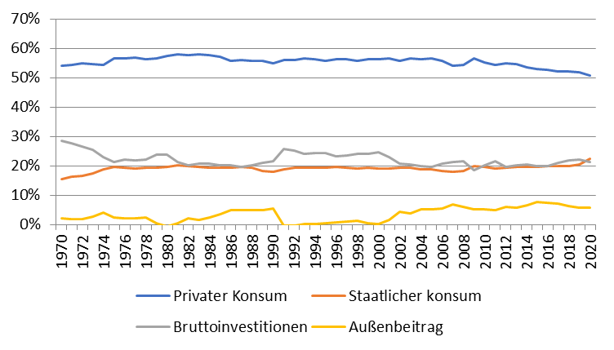
Anteile der Verwendungskomponenten am Bruttoinlandsprodukt (Deutschland)
Die Anteile der verschiedenen Verwendungskomponenten liegen über die letzten 5 Jahrzehnte relativ stabil bei
Privater Konsum ~ 55%
Staal. Konsum ~ 20%
Investitionen ~ 20%
Außenbeitrag (Ex-Im) ~ 5%
Beim Außenbeitrag ergibt sich aber eine Ausnahme für rund 10 Jahre (1991-2000). Woran könnte dies liegen? Sind damals z.B. die Exporte des Exportweltmeisters Deutschland zurückgegangen?
Quelle: Destatis, jeweilige Preise
Nein! Die Exporte sind auch damals kräftig gestiegen, aber die Importe eben noch stärker, so dass es zwischenzeitlich zu einem Ausgleich zwischen Importen und Exporten gekommen ist. Grund dafür war der enorme Kapitalbedarf der deutschen Volkswirtschaft für den Aufbau der neuen Länder nach der Wiedervereinigung, die sich dieses Jahr zum 30. Mal gejährt hat.
Aktuell lassen sich außerdem direkt die Verschiebungen aufgrund der staatliche Coronamaßnahmen ablesen. Denn der Anteil des staatlichen Konsums ist im Jahr 2020 auf etwas mehr als 20% angestiegen, während sich der private Konsum Richtung sich 50% bewegt. Auch hier wird interessant, ob dies ein sich verstetigender Trend ist. Gerade in den anstehenden Koalitionsverhandlungen zwischen Grünen und FDP treffen die verschiedenen Sichtweisen aufeinander, die anstehenden Herausforderungen eher durch „mehr“ oder „weniger“ Staat zu bewältigen.
* In den Jahren 1991/92 galt sogar Ex-Im < 0, so dass diese Darstellung eigentlich nicht zulässig ist, da dann ein negativer Prozentsatz ausgewiesen werden müßte. Allerdings war das für Deutschland eine einmalige Ausnahme und das Defizit lag nur bei knapp 10 Mrd. Euro, was statistisch immer noch einem Anteil von 0% entsprochen hätte. Bei den USA, die ein Außenhandelsdefizit im dreistelligen Mrd.-Bereich (US-Dollar) haben, könnte diese Darstellung nicht gewählt werden!

Slide 11
Verteilungsrechnung
Die Verteilungsrechnung fragt nach den verschiedenen Einkommensarten,
aus denen sich das Volkseinkommen zusammensetzt.
Grundsätzlich wird dabei zwischen Lohneinkommen und Gewinnein-
kommen unterschieden. Als Maß für die Einkommensaufteilung wird
die Lohnquote verwendet.
Arbeitnehmerentgelt
Lohnquote =
Volkseinkommen
Die Lohnquote berücksichtigt aber keine strukturellen Schwankungen
am Arbeitsmarkt, falls beispielsweise der Anteil der Selbstständigen an
allen Erwerbstätigen sinkt. Dies berücksichtigt die bereinigte Lohnquote.
Sie wird berechnet, indem von einem konstanten Verhältnis von Arbeitnehmern zu Selbständigen ausgegangen wird.
Die Verteilungsrechnung halten wir relativ kurz und betrachten hier die klassische Unterteilung in Arbeitseinkommen und Kapitaleinkommen. Dies kennen Sie wiederum aus der Mikro von der neoklassischen Produktionsfunktion F(K,L). Gemessen wird diese in der Lohnquote.
Wichtig ist wieder, dass diesmal die Bezugsgröße das Volkseinkommen ist, das sich wiederum vom BIP unterscheidet!

Slide 12
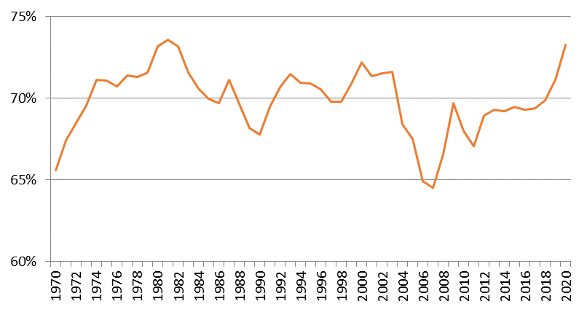
Verteilungsrechnung: Entwicklung der Lohnquote (Deutschland)
Quelle: Destatis
Die Lohnquote bewegt sich bei etwa 70% über die letzten 50 Jahre. Schwankungen sind insbesondere auf Schwankungen der Kapitalmarktpreise (z.B. DAX) zurückzuführen, die deutlich volatiler sind, als die Löhne
Der aktuell deutliche Anstieg der Lohnquote ist nicht überraschend wiederum auf die Coronamaßnahmen zurückführen, denn insbesondere über das Kurzarbeitergeld trifft die Krise angestellte Personen relativ gesehen weniger als Selbständige und diese Maßnahmen werden erst langsam auslaufen

